Slide 1



Physique chimie
Période de remédiation
Niveau
2AC
Domaine 2
Modèle particulaire
et états physiques
Séances
Séance 4

Slide 2

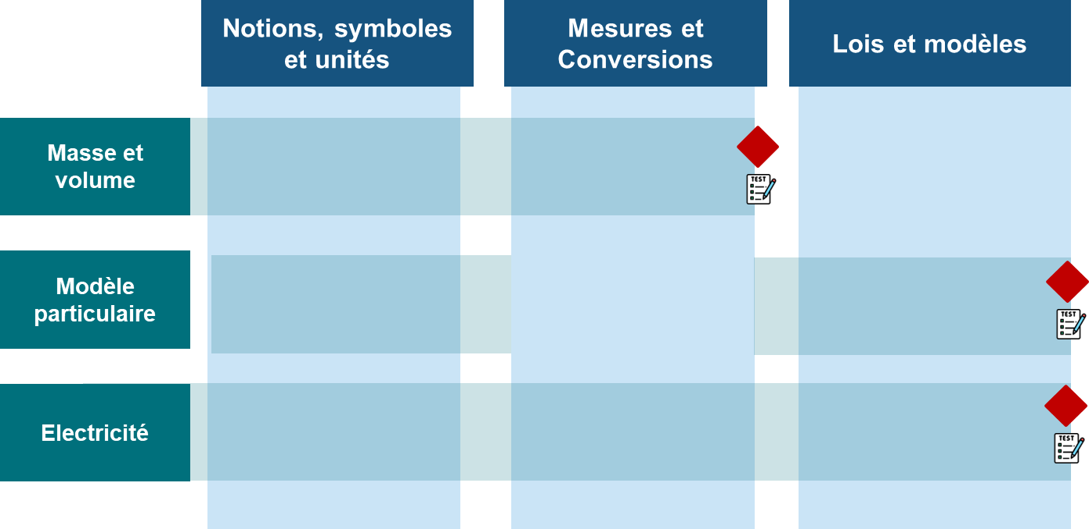
Structure du parcours

Slide 3
Structure du domaine 2 (modèle particulaire)
Séance 4
Consolidation + Minitest
Identifier les caractéristiques du modèle particulaire de chaque état physique
1 heure
Séance 5
Expliquer par le modèle particulaire le changement de forme d’un liquide et la forme propre d’un solide
1 heure

Slide 4

Structure de la séance 4
1
Consolidation (domaine 1)
20 min
2
Test de fin domaine 1
10 min
3
Ouverture (tâche 1)
5 min
4
Modelage
5 min
5
Pratique guidée (collective + en binôme)
10 min
6
Pratique autonome
5 min
7
Clôture (tâche 1)
5 min

Slide 5

Vous êtes prêts? Allons-y! Nous allons commencer

Slide 6





Contrat de classe
Demander aux élèves de donner la signification de chaque icone du contrat
Je participe activement. Je lève la main pour participer
Je prête attention quand l’enseignant parle
Je prête attention quand d’autres camarades répondent à l’enseignant
Si quelque chose n’est pas clair, je pose des questions
Je fais mes devoirs en classe et à la maison avec sérieux

Slide 7

Consolidation
20 min

Slide 8


Bonjour les champions ! On démarre cette séance par la correction des exercices de consolidation du domaine 1, pages 15 et 16 du livret.
Demandez aux élèves de montrer leurs réalisations (pages 25 et 26 de livret). A ne oublier de vérifier leurs réalisations.

Slide 9
Bravo les champions ! On va revoir ensemble les difficultés rencontrées pour certains d’entre vous, en effectuant la correction des exercices.
Donner un feedback ciblé sur les difficultés identifiées. Choisir un élève au hasard pour répondre et anticiper les autres.

Slide 10
Test de fin de domaine
10 min

Slide 11

Préparez-vous, les champions ! Vous avez deux situations similaires à ce que nous avons déjà travaillé. Prenez vos livrets et commencez le test de fin de domaine 1 à la page 17.
Veuillez rassurer les élèves .

Slide 12

Pour chaque item, cochez l’icône qui reflète ton niveau de maîtrise. « Soyez honnêtes, c’est pour vous aider à progresser ! »
Corriger le test et déterminer le taux de maîtrise des élèves dans ce domaine.
Je maîtrise très bien
Je maîtrise partiellement / j’ai besoin de pratiquer encore
J’ai des difficultés / je dois retravailler

Slide 13
Ouverture (tâche 1)
5 min

Slide 14
Alors les champions, pour réussir cette tâche, qui peut me rappeler quels sont les trois états physiques de la matière?
Choisir au hasard 3 élèves pour répondre.

Slide 15
C’est bien, les trois états de la matière sont: l’état solide, l’état liquide et l’état gazeux
Choisir au hasard 2 à 3 élèves de répéter les états de la matière.
État solide
État liquide
État Gazeux
حالة صلبة
حالة سائلة
حالة غازية

Slide 16
Maintenant, donnez un exemple pour chaque état physique de la matière.
Choisir au hasard 3 élèves pour répondre.

Slide 17
Bravo! Voici quelques exemples:
Etat solide
حالة صلبة
Etat liquide
حالة سائلة
Etat gazeux
حالة غازية
Glace
Eau de mer
Vapeur d’eau

Slide 18
Imaginez que je divise un morceau de sucre encore et encore jusqu’à obtenir la plus petite entité. Comment appelle-t-on cette entité ? Choisissez la bonne réponse.
Choisir 3 élèves au hasard pour répondre.
Comment appelle-t-on la plus petite entité de sucre?
A
Morceau de sucre
B
Particule de sucre
C
Grain de sucre
D
Partie de sucre

Slide 19
Exactement, on l’appelle: particule de sucre.
Demander à 3 élèves choisis au hasard de répéter « particule de sucre ».
On appelle la plus petite entité de sucre:
A
Morceau de sucre
B
Particule de sucre
C
Grain de sucre
B
Partie de sucre

Slide 20
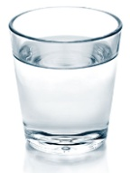
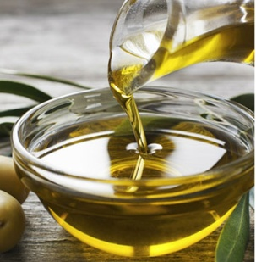
Alors maintenant comment appelle-t-on les particules des deux matières suivantes:
Demander à 3 élèves choisis au hasard pour répondre.
Eau liquide
Huile d’olive
……………………..
………………………..

Slide 21
Très bien ! l’eau se compose de particules d’eau et l’huile de particules d’huile.
Choisir au hasard 2 à 3 élèves de répéter le mot « particule ».
Eau liquide
Huile d’olive
Particule d’eau
Particule d’huile

Slide 22
Selon vous les champions, peut-on saisir avec les doigts une seule particule, de la voir à l’œil nu, ou ni l’un ni l’autre? Cocher la réponse correcte:
Demander à 3 élèves choisis au hasard pour répondre.
Une particule de la matière peut-on:
A
la Saisir avec les doigts?
B
de la voir à l’œil nu?
C
ni saisie ni visible à l'œil nu?

Slide 23
Très bien! Une particule de la matière est extrêmement petite, donc elle est invisible et insaisissable.
Explique le mot « invisible » et demander à 3 élèves au hasard de le répéter.
Une particule de la matière :
A
Saisie avec les doigts.
B
Visible à l’œil nu.
C
ni saisie ni visible à l'œil nu.

Slide 24
Passons à une autre propriété des particules. Cocher la réponse correcte:
Demander à 3 élèves choisis au hasard pour répondre.
Les particules de la même matière ont:
A
Des dimensions différentes.
B
La même dimension.
C
La même masse.
D
Des masses différentes.

Slide 25
Effectivement, les particules d’un corps pur sont toutes identiques en taille et en masse..
Expliquer « corps pur » et « identiques ».
Les particules de la même matière ont:
A
Des dimensions différentes
B
La même dimension.
C
La même masse.
D
Des masses différentes.

Slide 26
En résumé:
Veuillez attirer l’attention des élèves aux deux caractéristiques suivantes des particules de la matière.
Les particules sont extrêmement petite et invisible par l‘œil nu.
Les particules d’un corps pur sont toutes identiques en taille et en masse.

Slide 27
Alors puisque la particule est extrêmement petite et invisible à l’œil nu, comment peut-on la représenter?
Demander à 3 élèves choisis au hasard pour répondre.

Slide 28
Très bien! Pour représenter une particule de la même matière, nous pouvons utiliser des modèles visuels.
On peut représenter une particule par:
Disque
Carré
Triangle

Slide 29
D’après vous, comment peut-on représenter la matière d’un corps pur?
Demander à 3 élèves choisis au hasard pour répondre.

Slide 30
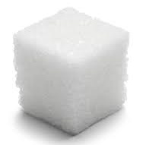
Bravo ! On représente les particules du corps pur d'une manière identique. On appelle cette représentation: le modèle particulaire de la matière.
Expliciter une autre fois le mot identique.
Particule de sucre
Morceau de sucre
Modèle particulaire de sucre
On appelle cette représentation le modèle particulaire de la matière.

Slide 31
Maintenant, on va passer à l’identification des caractéristiques du modèle particulaire de chaque état physique. Pour cela, on doit savoir:
Comment les particules de la matière:
sont-elles organisées dans chaque état physique?
sont-elles liées entre elles?

Slide 32

A la fin de cette séance, vous serez capables de réussir des tâches similaires à celle-ci:
Demander 2 à 3 élèves de répéter la tâche à haute voix. A ne pas oublier d’écrire la tâche au tableau.
Identifier les caractéristiques du modèle particulaire de chaque état physique

Slide 33

Modelage
5 min

Slide 34
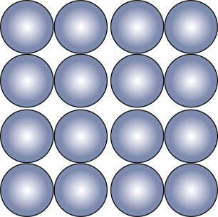
Je vous montre comment je fais pour réaliser la tâche suivante:
Lire la consigne et l’expliquer si nécessaire.
Identifier les caractéristiques du modèle particulaire de l’état solide illustré ci-contre:
Ordonnées
Peu liées
Désordonnées
Fortement liées

Slide 35
D’abord, j’observe sur le schéma comment les particules sont organisées. Je vois qu’elles sont bien rangées selon un ordre régulier, donc elles sont ordonnées.
A ne pas oublier de montrer avec vos mains ou par une règle ce que vous observez.
Particule
Particules bien rangées
On dit que les particules sont ordonnées.

Slide 36
Puis, j’observe si les particules sont-elles proches ou éloignées? Et puisque elles sont ordonnées et proches, on dit qu’elles sont fortement liées.
A ne pas oublier de montrer avec vos mains ou par une règle ce que vous observez.
Particules proches
Ordonnées et proches
fortement liées

Slide 37
Ensuite, je déduis si les particules peuvent glisser les unes sur les autres. Comme elles sont fortement liées, elles ne peuvent pas glisser entre elles.
Particules sont fortement liées
Les particules ne peuvent pas glisser les unes sur les autres.

Slide 38
Pour résumer, dans un solide, les particules sont fortement liées, ordonnées et ne peuvent pas glisser les unes sur les autres.
Attirer l’attention des élèves aux caractéristique par un ton assertif et clair.
Les particules d’un solide sont :
Ordonnées
Fortement liées
Ne glissent pas entres elles

Slide 39
Pour finir, je coche les cases qui correspondent aux caractéristiques des particules d’un solide: « fortement liées » et « ordonnées ».
Attirer l’attention des élèves aux mots: fortement liées et ordonnées.
Les caractéristiques du modèle particulaire de l’état solide:
✔
Ordonnées
Peu liées
Désordonnées
✔
Fortement liées

Slide 40
Pratique guidée collective
5 min

Slide 41
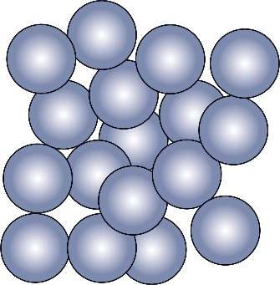
Maintenant, nous allons travailler ensemble, étape par étape, pour identifier les caractéristiques du modèle particulaire de l’état liquide.
Lire la consigne aux élèves et l’expliquer si nécessaire.
Identifier les caractéristiques du modèle particulaire de l’état liquide illustré ci-contre:
Ordonnées
Peu liées
Désordonnées
Glissent entre elles

Slide 42
Alors, les champions, par quoi peut-on commencer ?
Demander à 3 élèves pris au hasard de donner leur réponse et de la justifier, puis demander l’avis du reste de classe.
Identifier les caractéristiques du modèle particulaire de l’état liquide illustré ci-contre:
Ordonnées
Peu liées
Désordonnées
Glissent entre elles

Slide 43
C’est une excellente réponse, les particules ne sont pas bien rangées selon un ordre particulier. Dans ce cas, on dit les particules sont désordonnées.
Réexpliquer l’étape si nécessaire.
Particules ne sont pas bien rangées
Particule
On dit que les particules sont désordonnées.

Slide 44
Alors les champions, quelle sera la prochaine étape?
Demander à 3 élèves pris au hasard de donner leur réponse et de la justifier, puis demander l’avis du reste de classe.

Slide 45
Très bien! Les particules sont proches. Et puisque, elles sont désordonnées et proches, on dit qu’elles sont peu liées.
Réexpliquer l’étape si nécessaire
Particules proches
Désordonnées et proches
peu liées

Slide 46
Alors, les champions, que peut-on faire maintenant ?
Demander à 3 élèves pris au hasard de donner leur réponse et de la justifier, puis demander l’avis du reste de classe.

Slide 47
Exactement! Dans un liquide, les particules sont peu liées, donc elles peuvent glisser les unes sur les autres.
Réexpliquer l’étape si nécessaire
Particules sont peu liées
Les particules peuvent glisser les unes sur les autres.

Slide 48
Alors, les champions, qui va nous rappeler les caractéristiques des particules dans un liquide ?
Demander à 3 élèves choisis au hasard pour répondre.

Slide 49
Excellent! Les particules sont désordonnées, peu liées, et peuvent glisser les unes sur les autres.
Demander à 2 ou 3 élèves de donner les caractéristiques avec leurs propres mots.
Particules dans un liquide:
Désordonnées
Peu liées
Peuvent glisser les unes sur les autres.

Slide 50
Et maintenant, les champions, que peut-on faire pour finir ?
Demander à 2 ou 3 élèves de donner les caractéristiques avec leurs propres mots.

Slide 51

Bravo! On coche les cases qui correspondent aux caractéristiques des particules d’un liquide:
Demander aux élèves de rédiger les réponses de l’exercice « Je fais comme dans l’exemple », page 20 du livret.
Les caractéristiques du modèle particulaire de l’état liquide sont:
Ordonnées
✔
Peu liées
✔
Désordonnées
✔
Glissent entre elles

Slide 52
Pratique guidée en binôme
5 min

Slide 53
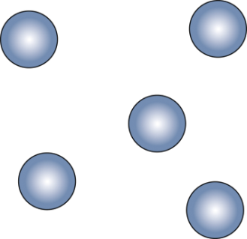
Maintenant, vous allez travailler individuellement sur l’exercice « Je m’entraîne en binôme » à la page 20 du livret. Ensuite, comparez vos réponses et justifiez-les à votre binôme.
Lire la consigne et l’expliquer. A ne pas oublier de fournir de l’aide aux élèves en difficulté.
Identifier les caractéristiques du modèle particulaire de l’état gazeux illustré ci-contre:
Désordonnées
Non liées
Dispersées
Peu liées

Slide 54
Félicitations! Voici les réponses. Et faites attention lorsque les particules sont désordonnées et non liées, on dit qu’elles sont dispersées.
Choisir au hasard 1 élève pour corriger et anticiper les autres. Leur demander de corriger les réponses dans le livret.
Les caractéristiques du modèle particulaire de l’état gazeux sont:
✔
Désordonnées
✔
Non liées
✔
Dispersées
Peu liées

Slide 55
Pratique autonome
5 min

Slide 56

Maintenant, travaillez seuls sur l’exercice « Je m’entraîne seul » page 20. Si vous réussissez, passez aux défis 1 et 2 à la page 28.
Lire attentivement la consigne et l’expliquer si nécessaire. A ne pas oublier de fournir de l’aide aux élèves en difficulté.
Identifier les caractéristiques de modèle particulaire du corps illustré ci-contre:
Ordonnées
Fortement liées
Cube en cuivre
Dispersées
Peu liées

Slide 57
Bravo! les caractéristiques des particules du modèle particulaire du cuivre sont ordonnées et fortement liées.
Choisir au hasard 1 élève pour corriger et anticiper les autres. Leur demander de corriger les réponses dans le livret.
Les caractéristiques de modèle particulaire d’un cube en cuivre sont:
✔
Ordonnées
✔
Fortement liées
Dispersées
Peu liées

Slide 58
Clôture (Tâche 1)
5 min

Slide 59
Avant de finir, faisons un petit résumé ensemble ! Alors, Qui peut me rappeler ce qu’on a appris?
Choisir au hasard 2 ou 3 élèves pour répondre.
Identifier les caractéristiques du modèle particulaire de chaque état physique

Slide 60
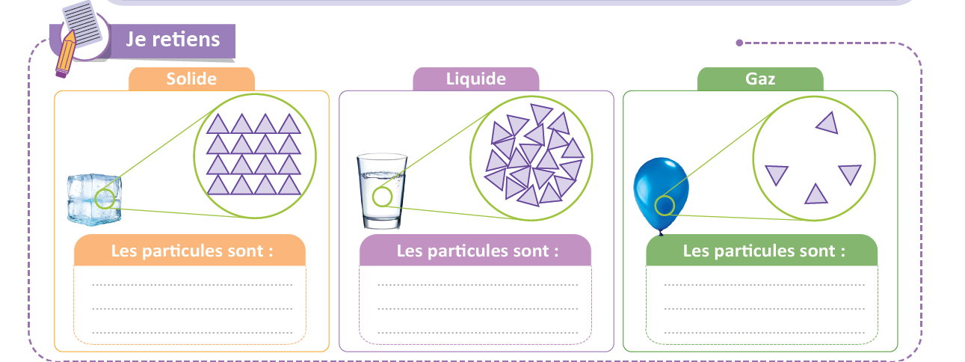
Pour bien retenir, prenez vos livrets page 20 et complétez l’activité « je retiens ».
Choisir au hasard à 3 élèves pour répondre.
Solide
Liquide
Gaz
Les particules sont :
Les particules sont :
Les particules sont :
………………………………………………………………………………………………
………………………………………………………………………………………………………………
………………………………………………………………………………………………
Ordonnées
désordonnées
désordonnées
Fortement liées
Peu liées
Non liées
Peuvent glisser entre elles
Dispersées

Slide 61
Pour bien s’entrainer sur cette tâche, je vous invite à réaliser les exercices 1 et 2 de la page 25.
Demander aux élèves de réaliser le devoir à la maison dans leur livret en autonomie.
Exercices 1 et 2 de la page 25

Slide 62

Bravo pour votre travail aujourd’hui ! N’oubliez pas de réviser votre leçon et de faire vos devoirs.

